Slide 1
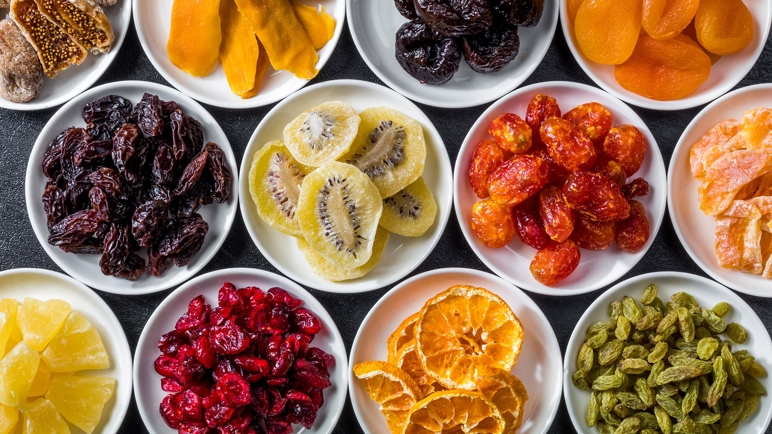

Slide 2
- новая линейка сухофруктов и орехов “Айдиго”
Premium - качество
Свежий урожай: осень 2022г.
Прямые поставки от производителя
100% натуральный продукт
Прочная герметичная упаковка сохраняет вкус, аромат и свежесть продукта надолго.

Slide 3
150 Г
МАНГО
500 Г
Сушеное манго - экзотический сухофрукт, изготовленный из сочной, мясистой мякоти свежего плода.
1 КГ
Спелое манго из солнечного Вьетнама высушено щадящим способом без добавления сахара и химикатов.
Сушеные “лепестки” манго - настоящая находка для сладкоежек и приверженцев правильного питания, ведь это натуральная и полезная замена конфетам, богатая витаминами и микроэлементами.
СОСТАВ: 100% МАНГО СУШЁНОЕ.

Slide 4
MANGO
МАНГО
Сушеное манго представлено в двух вариантах упаковки: лаконичный дизайн «NeKonfetta» и яркий «MANGO». Два вида этикеток позволяют экспериментировать и выбрать наиболее привлекательный формат для покупателей.
Герметичная упаковка с ZIP- застежкой сохраняет свежесть и вкус сушеного манго даже после вскрытия пачки.

Slide 5
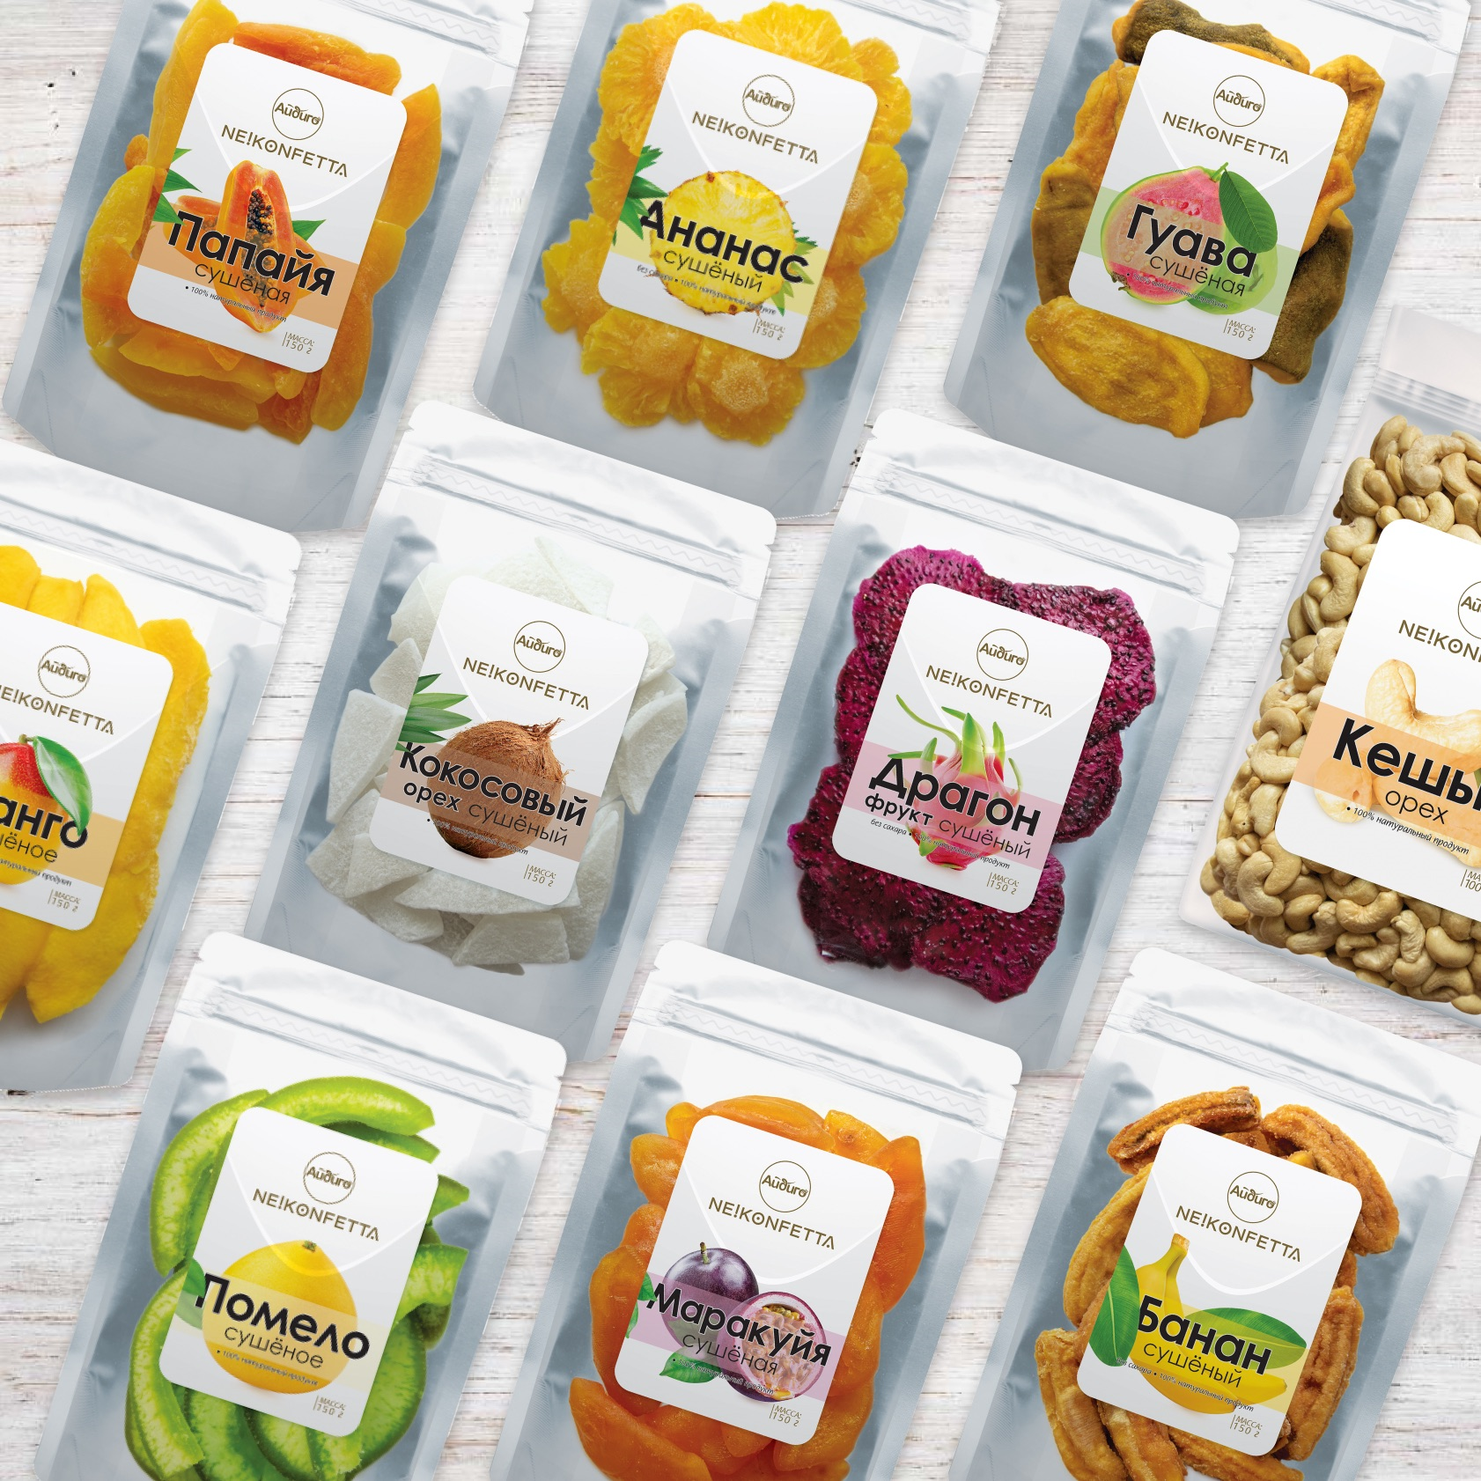
ЭКЗОТИЧЕСКИЕ СУХОФРУКТЫ.
Линейка сухофруктов в небольшом весе 150гр. -это возможность попробовать самые интересные вкусы и выбрать свой.
Всеми любимый МАНГО;
Солнечный АНАНАС;
Экзотический ДРАГОН;
Яркая ПАПАЙЯ;
Вяленый БАНАН;
Сладкий КОКОС кусочками;
Ароматная МАРАКУЙЯ;
Цитрусовый ПОМЕЛО;
Нежная ГУАВА.

Slide 6
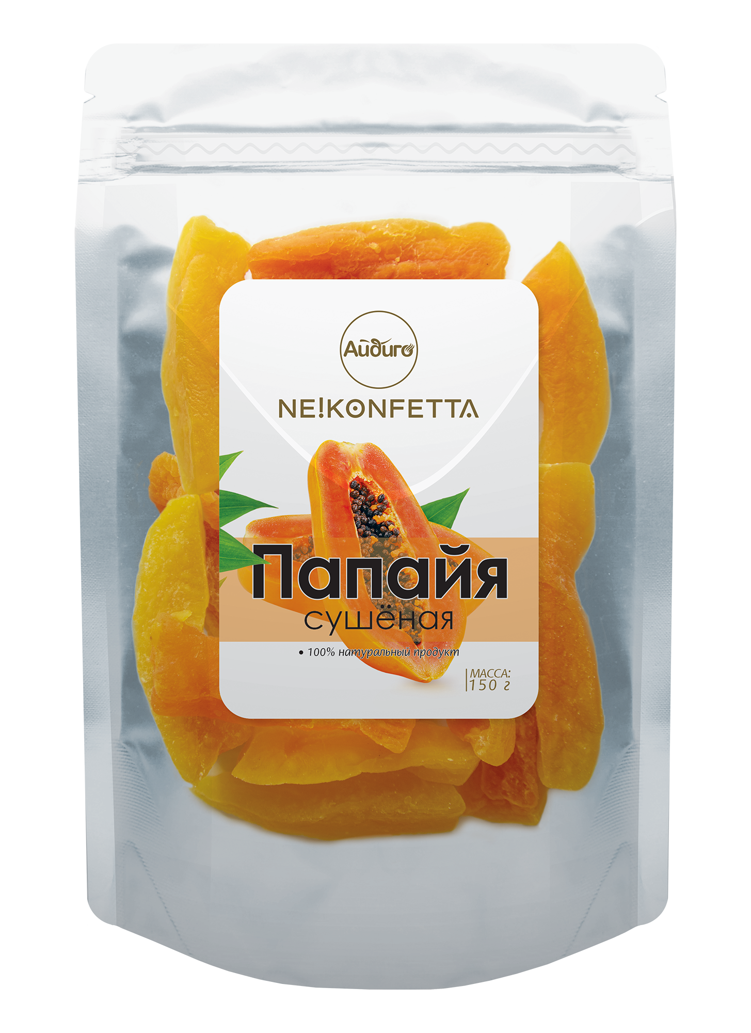
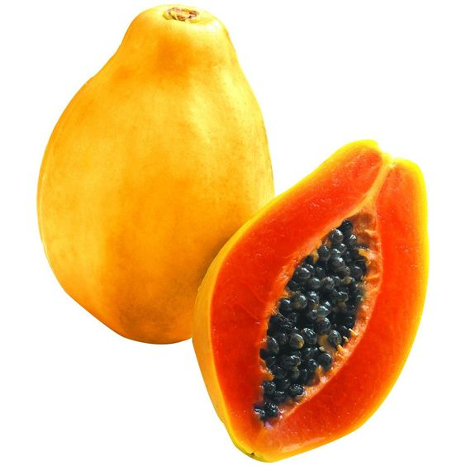
ПАПАЙЯ
Папайя - это тропический фрукт с оранжево-желтой мякотью и насыщенным сладким вкусом, похожим на дыню, сладкую морковь или тыкву. Папайя сушеная содержит большое количество витаминов и микроэлементов, а также ненасыщенных жирных кислот, поэтому она невероятна полезна.
Благодаря герметичной упаковке с ZIP- застежкой вы всегда можете порадовать своих близких сушеной натуральной папайей в виде натуральных ломтиков.
Может использоваться в кулинарии для украшения блюд, в качестве десерта или сытного, питательного и вкусного перекуса.
СОСТАВ: ПАПАЙЯ СУШЁНАЯ (КУСОЧКИ).

Slide 7
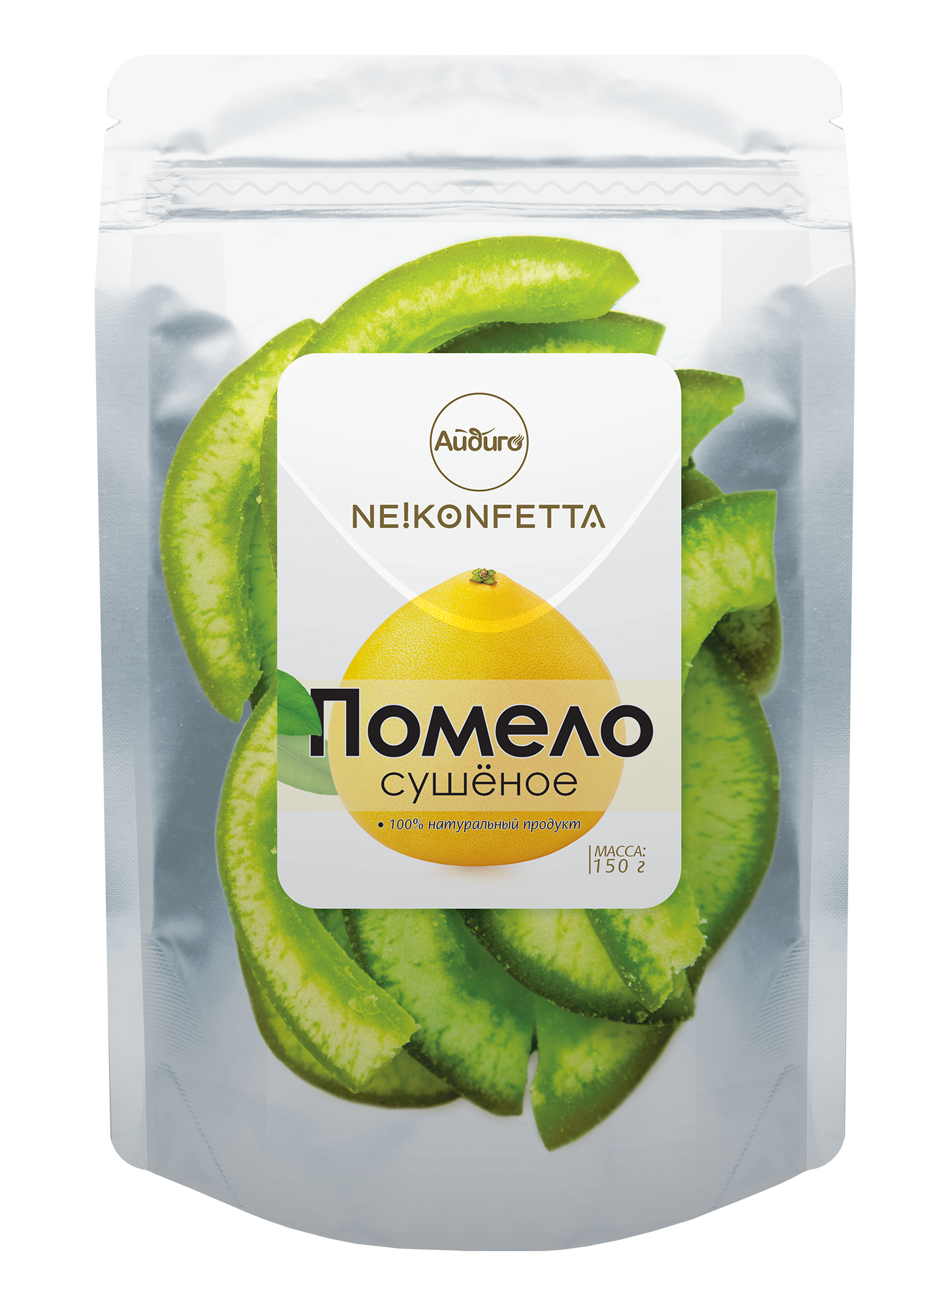
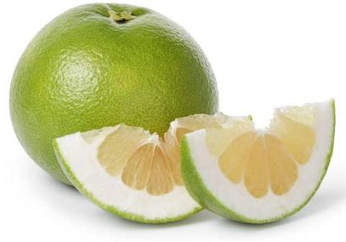
ПОМЕЛО
Помело - экзотический плод семейства цитрусовых, самый крупный и не водянистый. Его кисловато-сладкий вкус напоминает грейпфрут, в сушеном виде он обладает умеренно сладким вкусом. Особенно помело полезен для кровеносной системы организма, улучшения работы мозга и иммунной системы.
Цукаты из помело можно употреблять как самостоятельный снек, а также украшать им выпечку, каши, добавлять в напитки. Герметичная упаковка надежно сохраняет их свежесть и полезные свойства.
СОСТАВ: КОЖУРА ПОМЕЛО СУШЁНАЯ (ДОЛЬКИ).

Slide 8
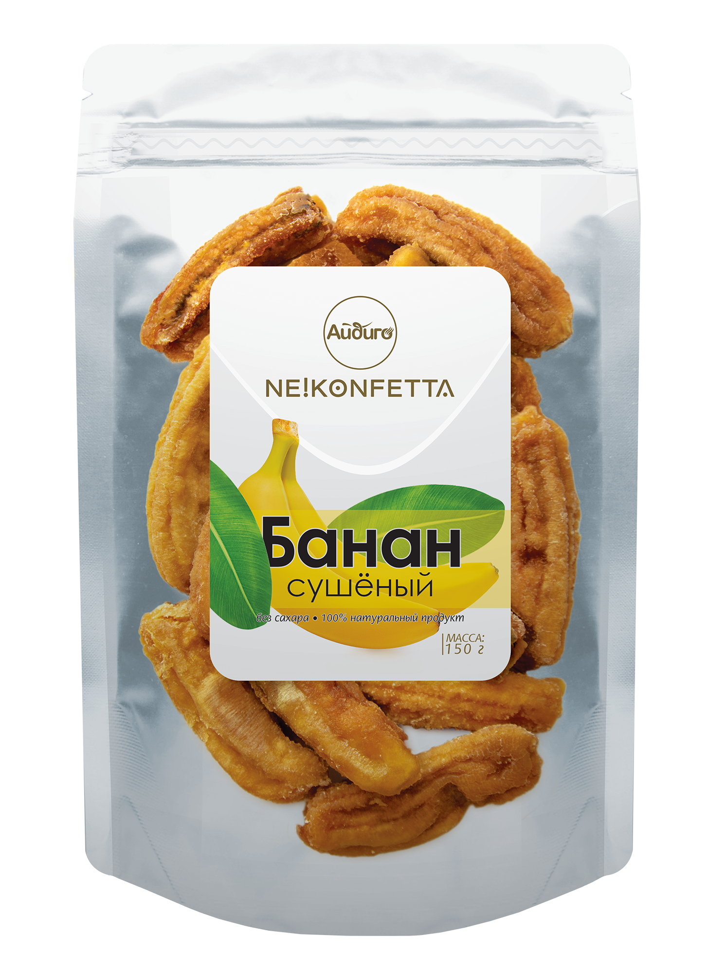
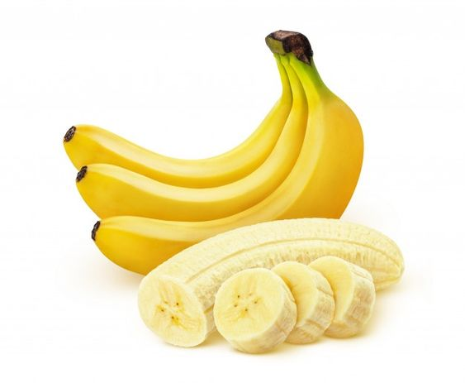
БАНАН
Вяленые бананы имеют насыщенный сладкий вкус, а по содержанию полезных веществ практически не уступают свежим фруктам. В вяленых бананах сохраняется большое количество влаги, что делает плоды мягкими.
Такие бананы - полезный и питательный перекус, вкусная добавка в каши, гранолу и сырники.
Они дарят мощный заряд энергии, повышают мозговую активность, улучшают настроение.
Упакованы в герметичный пакет, надежно защищающий их от повреждений и посторонних запахов.
СОСТАВ: БАНАНЫ СУШЁНЫЕ.

Slide 9
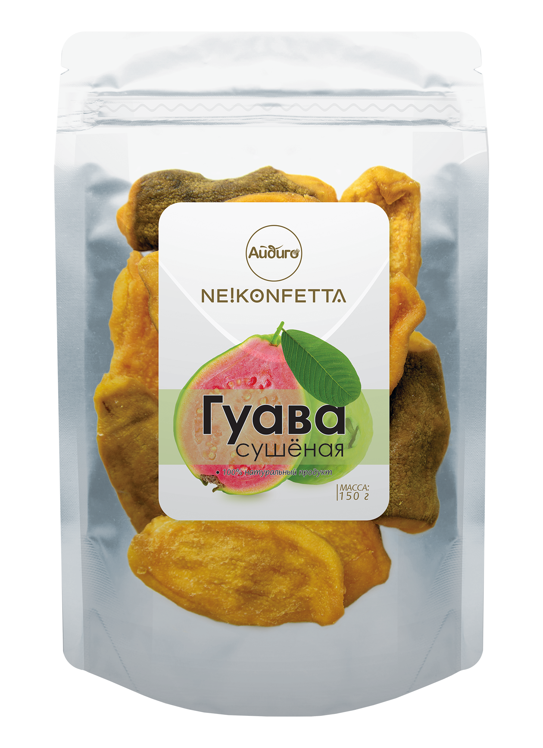
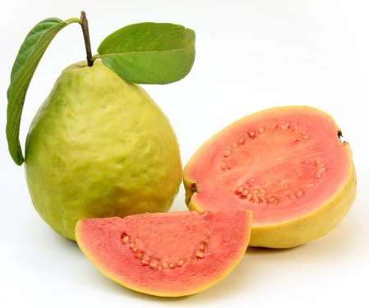
ГУАВА
Гуаву также называют “тропическим яблоком” за внешнюю схожесть, у ее плодов сладкий вкус и нежный аромат. По содержанию витамина С сушеная гуава превосходит цитрусы, а большое количество пищевых волокон очищают организм от токсинов.
Ломтики гуавы из солнечного Вьетнама - это натуральный продукт с экзотическим вкусом. Благодаря бережной сушке кусочки гуавы остаются нежными и мягкими, сохраняя нежный вкус и аромат, а также витамины и минералы.
Сушеная гуава дополнит любые десерты, выпечку, сладкие завтраки: кашу, гранолу и мюсли.
СОСТАВ: ГУАВА СУШЁНАЯ.

Slide 10
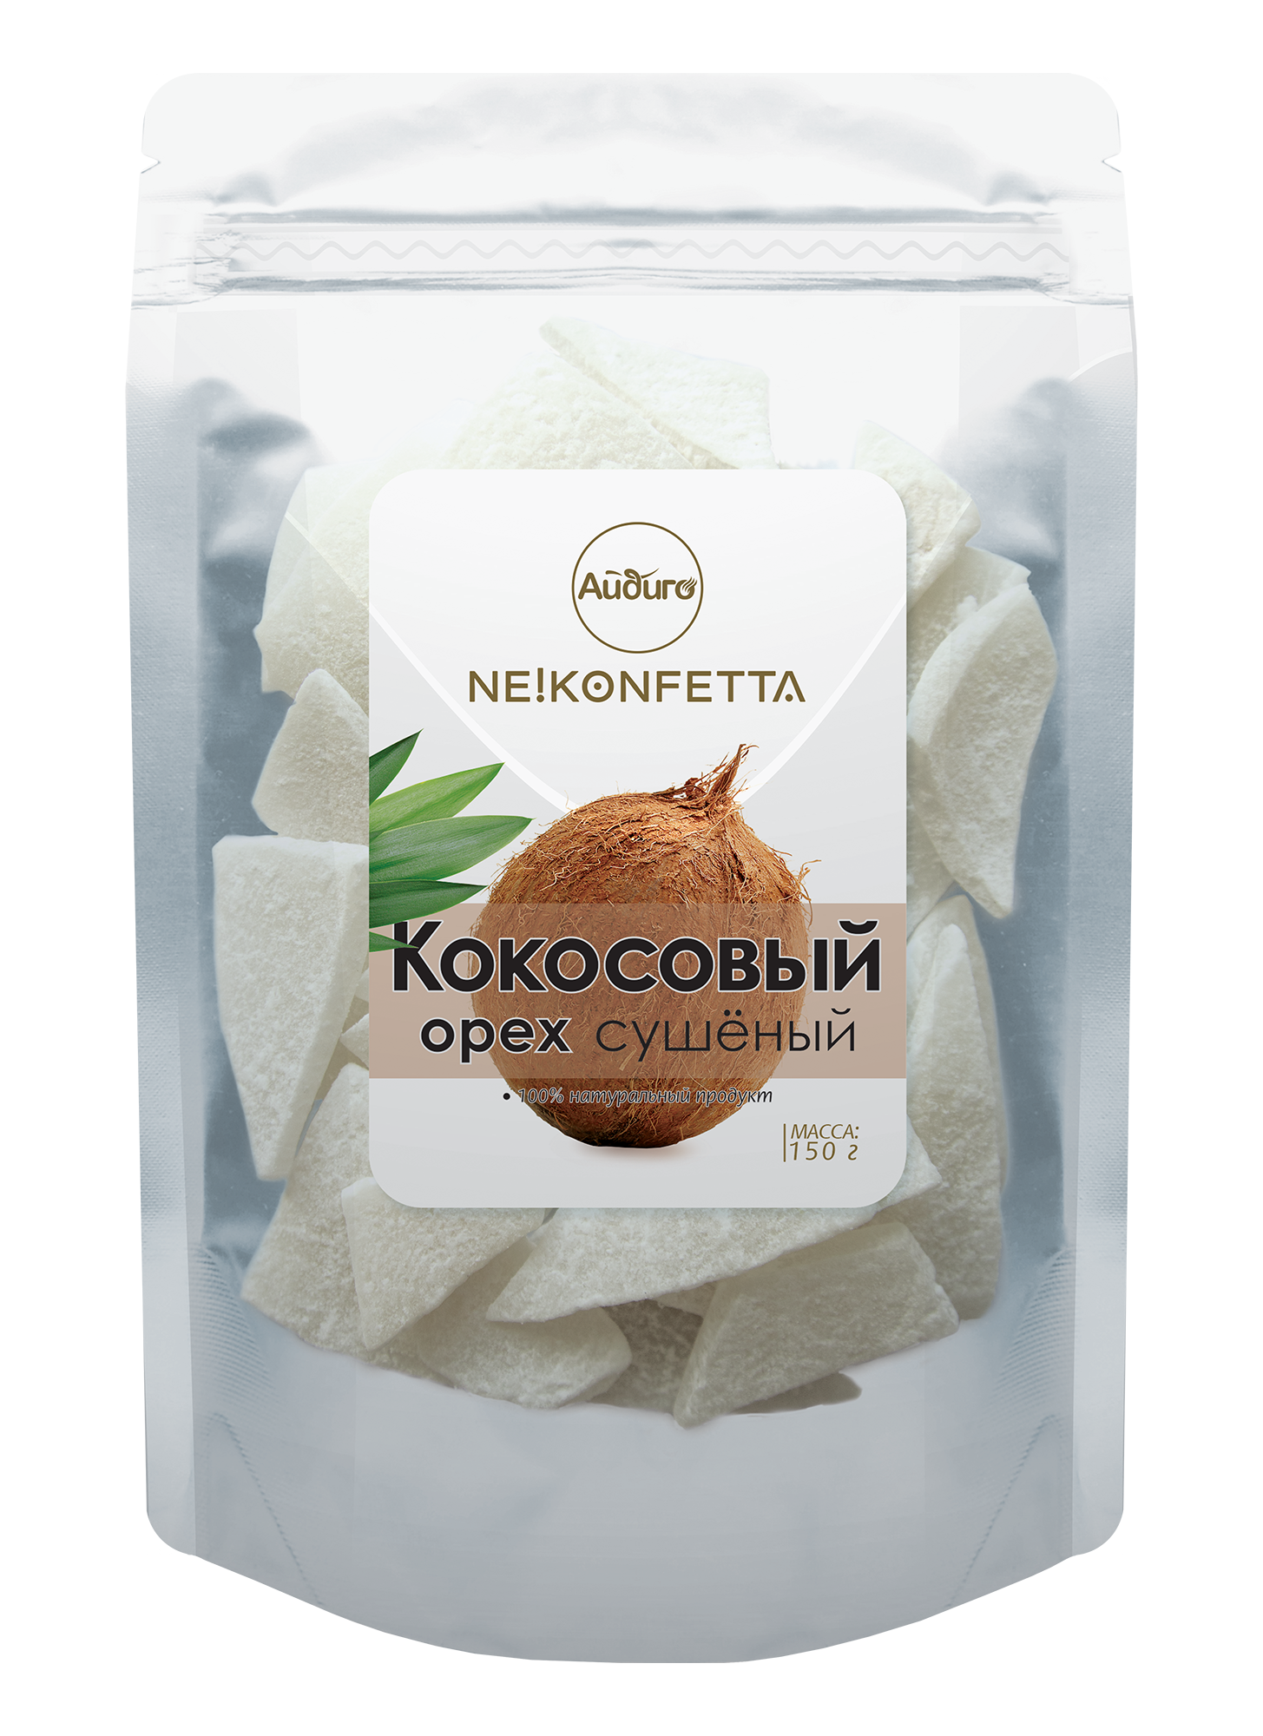
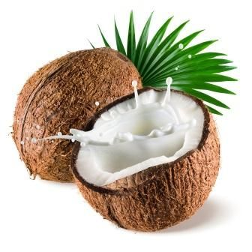
КОКОСОВЫЙ ОРЕХ
Ломтики из натуральной мякоти кокоса высушены бережным способом, сохраняющим невероятный вкус и аромат свежего кокоса, а также все витамины и минералы.
Мякоть кокоса из солнечного Вьетнама питательна и насыщена полезными жирами - это превосходный перекус и полезное лакомство для всех ценителей тропических фруктов.
Ломтики кокоса можно добавлять в салаты, десерты и другие сладкие блюда и выпечку.
СОСТАВ: ОРЕХ КОКОСОВЫЙ СУШЁНЫЙ (ЛОМТИКИ).

Slide 11
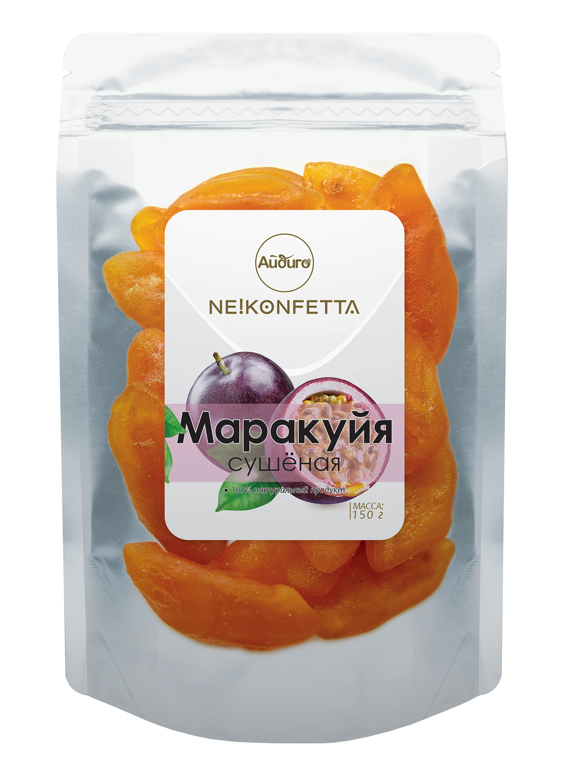
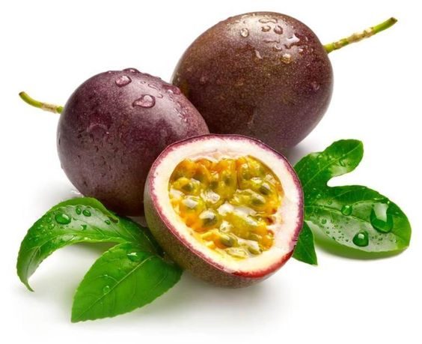
МАРАКУЙЯ
Маракуйя - яркий тропический фрукт с сочной мякотью, по вкусу напоминающей микс из киви, крыжовника, персика и абрикоса. Маракуйя из
Вьетнама высушена бережным способом, сохраняющим не только натуральный цвет и аромат, но и все витамины и минералы.
Ломтики сушеной маракуйи можно добавлять в каши, пудинги, выпечку, а также употреблять как самостоятельный питательный перекус.
Герметичная упаковка, как во всей коллекции NeKonfetta, надежно сохраняет свежесть сухофрукта, его пользу и вкус.
СОСТАВ: МАРАКУЙЯ СУШЁНАЯ.

Slide 12
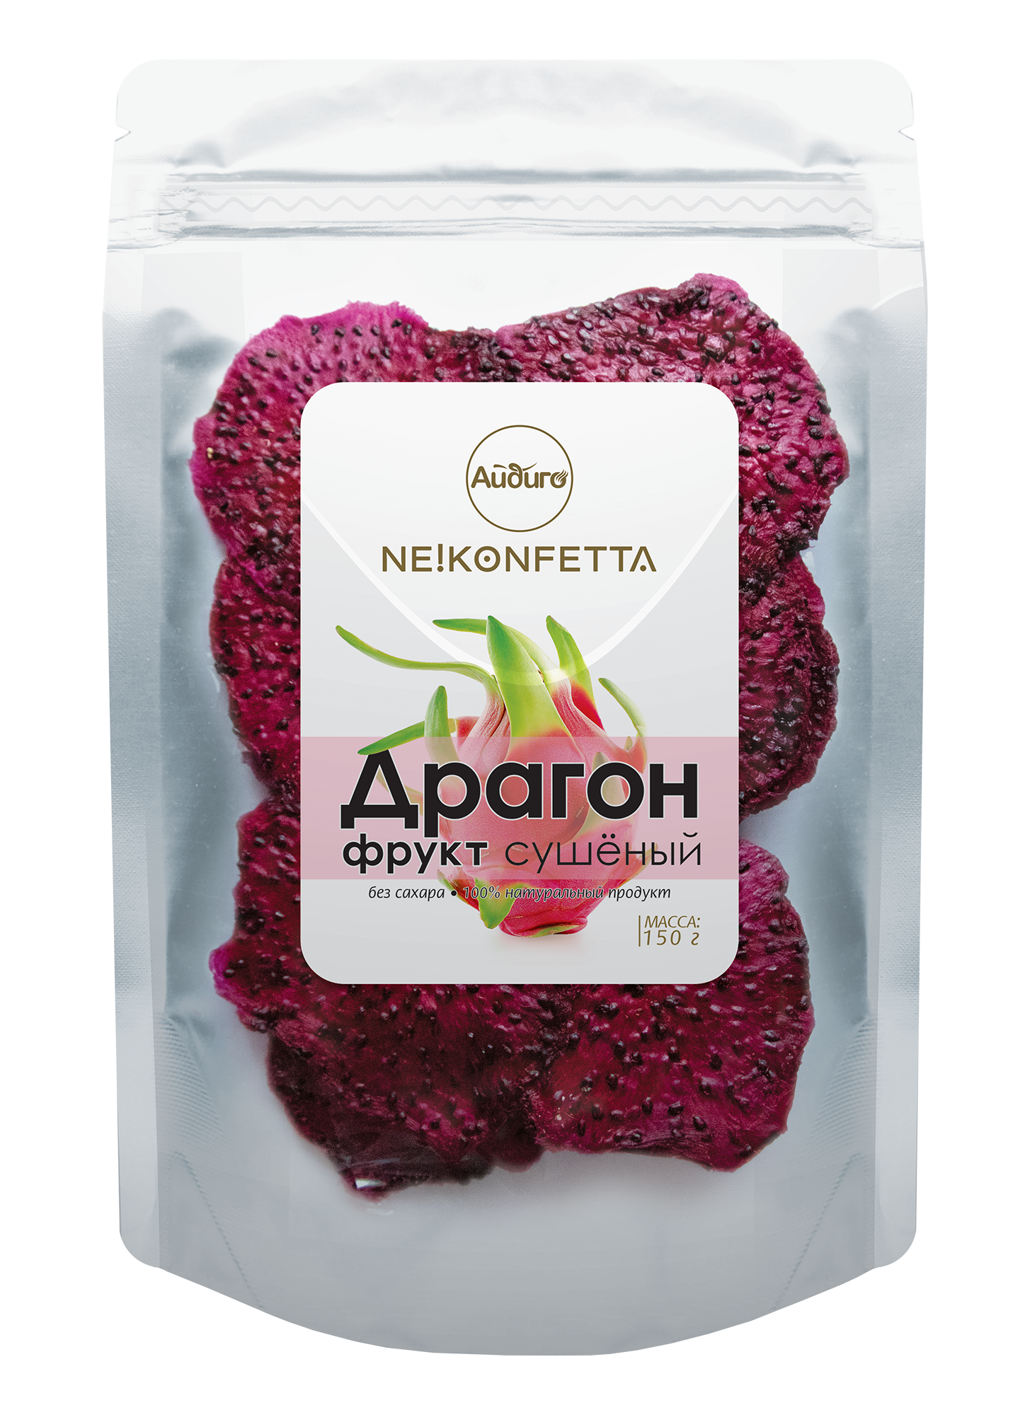
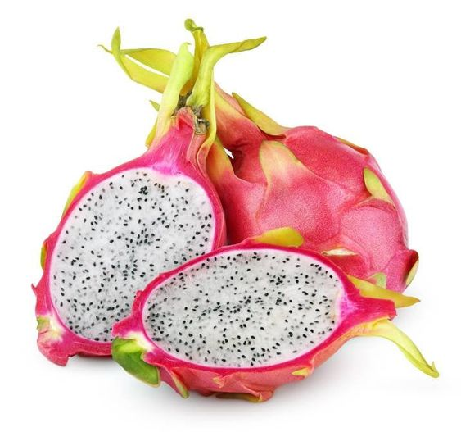
ДРАГОН ФРУКТ
Драгон фрукт, также известный как питахайя - набирает всю большую популярность среди любителей экзотики.
Изготовленный с помощью особой технологии холодной сушки, драгон фрукт не только сохраняет природный цвет и пользу, но и остается умеренно влажным и “тягучим”. Герметичная упаковка с ZIP- застежкой надолго сохранит свежесть сухофрукта.
Сушеная питахайя благодаря низкой калорийности особенно ценится среди покупателей, заботящихся о своем весе и здоровье.
Тонкие ломтики высушенного драгон фрукта станут отличной заменой конфетам, а также полезным дополнением каш, гранолы, йогуртов и творога.
СОСТАВ: 100% ДРАГОН ФРУКТ (ПИТАХАЙЯ).

Slide 13
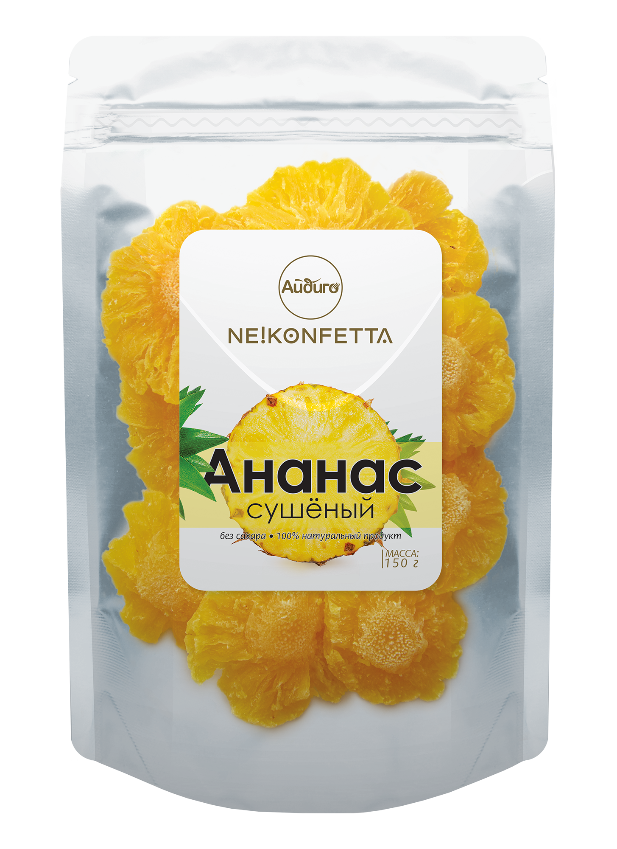
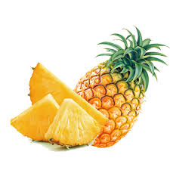
АНАНАС
Сладкий тропический фрукт высушен без применения высоких температур, а значит сохраняет пользу свежих плодов.
Герметичная упаковка с ZIP- застежкой сохранит свежесть и пользу ананаса даже после вскрытия пачки.
В отличие от цукатов, сушеный ананас не раздражает слизистую, т.к. едкие кислоты свежего ананаса разрушаются при сушке.
Сушеный ананас можно употреблять самостоятельно, как полезную конфету, а также добавлять его в выпечку, компот, измельченным украшать десерты.
СОСТАВ: 100% АНАНАС СУШЁНЫЙ (КОЛЬЦА).

Slide 14
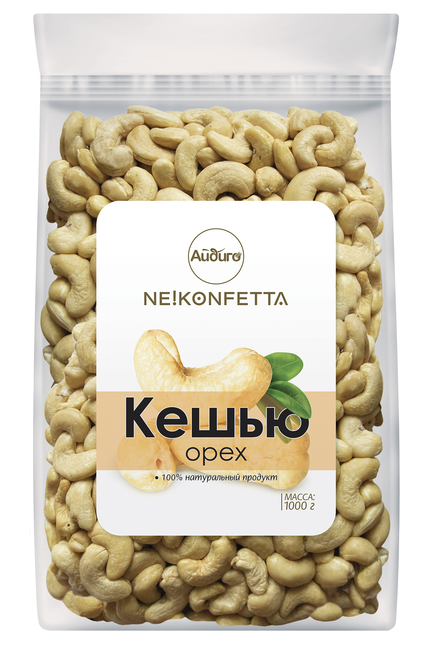
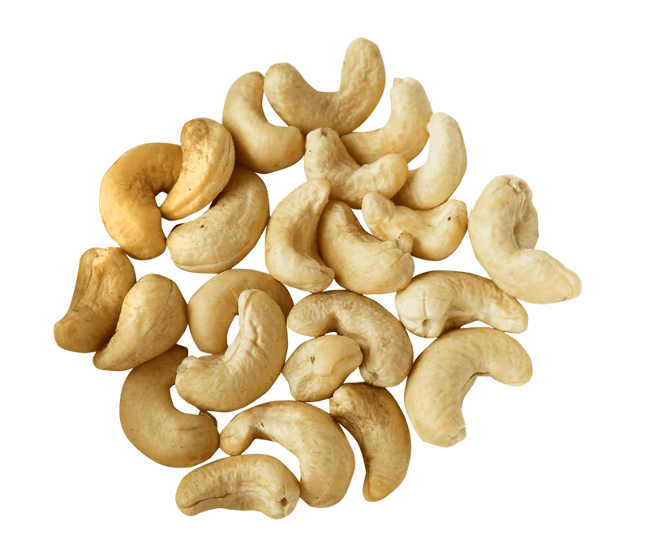
КЕШЬЮ
Кешью - богатый витаминами, микроэлементами и ненасыщенными жирными омега-3 кислотами орех.
Кешью очень популярен в последние годы, а за последний месяц спрос на него вырос в 10 раз*.
Кешью NeKonfetta привезен из Вьетнама в прозрачной вакуумной упаковке, что лучше сохраняет свежесть сырого ореха и позволяет покупателю лично убедиться в качестве продукта.
Кешью употребляют как самостоятельный перекус, а также добавляют в выпечку, салаты, гранолу и соусы.
*по собственным исследованиям компании Айдиго
СОСТАВ: ОРЕХИ КЕШЬЮ ОЧИЩЕННЫЕ (НЕОБЖАРЕННЫЕ).

Slide 15
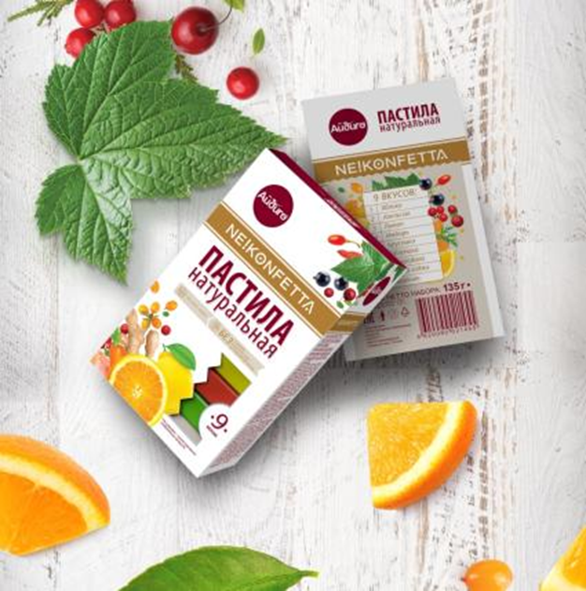
ПАСТИЛА
Пастила Ne!Konfetta - это полезные сладости без сахара от "Айдиго".
Перекус может быть полезным и вкусным - мы позаботились об этом в новой серии сухофруктов, орехов и пастилы.
Уникальная коллекция натуральной пастилы Ne!Konfetta:
без консервантов
без усилителей вкуса,
без сахара
без подсластителей.
Только пюре фруктов и ягод и агар-агар, который не содержит калорий и благотворно влияет на пищеварение.
Каждая пластинка полезного лакомства завернута в индивидуальную упаковку. Удобно брать с собой в офис, на прогулку или в поездку, не боясь испачкать руки, одежду или документы.

Slide 16
Ассортимент | Штрих-код | Срок годности
Ананас сушеный 150г., NeKonfetta 1/50 | 4620090022520 | 24 месяца
Банан сушеный 150г., NeKonfetta 1/50 | 4620090022476 | 12 месяцев
Гуава сушеная 150г., NeKonfetta 1/50 | 4620090022469 | 12 месяцев
Драгон фрукт сушеный 150г., NeKonfetta 1/50 | 4620090021639 | 24 месяца
Кокосовый орех сушеный 150г., NeKonfetta 1/50 | 4620090022490 | 12 месяцев
Манго сушеное 1000г., MANGO 1/20 | 4620090021660 | 24 месяца
Манго сушеное 1000г., NeKonfetta 1/20 | 4620090021592 | 24 месяца
Манго сушеное 150г., NeKonfetta 1/50 | 4620090021615 | 24 месяца
Манго сушеное 500г., MANGO 1/40 | 4620090021677 | 24 месяца
Манго сушеное 500г., NeKonfetta 1/40 | 4620090021608 | 24 месяца
Маракуйя сушеная 150г., NeKonfetta 1/50 | 4620090022513 | 12 месяцев
Орехи кешью 1000г., NeKonfetta 1/20 | 4620090021646 | 18 месяцев
Орехи кешью 500г., NeKonfetta 1/40 | 4620090021653 | 18 месяцев
Папайя сушеная 150г., NeKonfetta 1/50 | 4620090022483 | 12 месяцев
Пастила натуральная - ассорти 135г., NeKonfetta 1/10 | 4620090021455 | 12 месяцев
Помело сушеное 150г., NeKonfetta 1/50 | 4620090022506 | 12 месяцев
Свяжитесь с нами удобным способом, мы предложим вам лучшие цены и условия сотрудничества
+7 (343) 288 76 76
aidigo@aidigo.ru
aidigo.ru

